Slide 1
Проект
«Маленьким детям – большие права»
Авторы проекта:
Воспитатель: С.А.Желтова
Социальный педагог: М.Н.Скипина
2015-2016 уч.год

Slide 2
АКТУАЛЬНОСТЬ
Права человека – это то, что защитит от произвола и несправедливости. Современное общество предъявляет человеку высокие требования. В настоящее время требуется активный человек, знающий свои права и умеющий уважать права других людей.
А права ребенка – обязательный и неотъемлемый компонент эффективного современного общества.
Дети не имеют достаточного, полного представления о своих правах, оттого мы считаем, что оптимальным возрастом формирования правовой грамотности является дошкольный возраст.
Поэтому наш проект посвящен этой проблеме, и он отвечает возрастным особенностям наших воспитанников.
Основу любого проекта составляет замысел, т.к. именно замысел определяет направленность проекта и ту социальную реальность, в которой он может найти практическое применение. Закон-это то, что не мешает, а помогает гражданину жить, поэтому детям нужно знать свои права и обязанности.

Slide 3
ПАСПОРТ проекта
Продолжительность проекта: долгосрочный (декабрь – май).
Тип проекта: социальный
Участники проекта: дети старшего дошкольного возраста, родители воспитанников, воспитатели, социальный педагог музыкальный руководитель.
Возраст детей: 5 - 6 лет.

Slide 4
ЦЕЛЬ:
Познакомить детей и родителей в доступной интересной форме о правах ребёнка по воспитанию в семье и образовательных учреждениях, о правах на охрану физического, психического, духовного и нравственного здоровья.

Slide 5
ЗАДАЧИ для детей
Развивать коммуникативные навыки детей.
Формировать у детей навыки социальной ответственности, способности чувствовать, понимать себя и другого человека.
Развивать у детей навыки общения в различных жизненных ситуациях.
Формировать у детей умение анализировать своё собственное поведение и поступки окружающих людей

Slide 6
ЗАДАЧИ
для родителей
Закрепить знания родителей воспринимать ребёнка как личность.
Активизировать родителей в процессе работы по формированию правового сознания детей.
Способствовать активному вовлечению родителей в совместную деятельность с ребёнком в условиях семьи и детского сада.
Обогащать детско – родительские отношения опытом совместной творческой деятельности

Slide 7
ОЖИДАЕМЫЕ результаты по проекту
Сформированы элементарные представления детей о свободе личности как достижении человечества.
В процессе правового воспитания важно, чтобы дошкольник усвоил ключевые понятия: закон, право, правонарушения, национальные отношения.
Сформированы элементарные гражданские навыки: открытость к диалогу, толерантность, умение решать возникающие в повседневной жизни конфликты правовыми способами.
Повышение уровня правовой культуры родителей
Сформированная организационно-правовая основа взаимодействия родителей, детей и педагогов
Активизация интересов детей и родителей в области прав и обязанностей.
Обобщение опыта работы воспитателей и специалистов ДОУ по теме

Slide 8
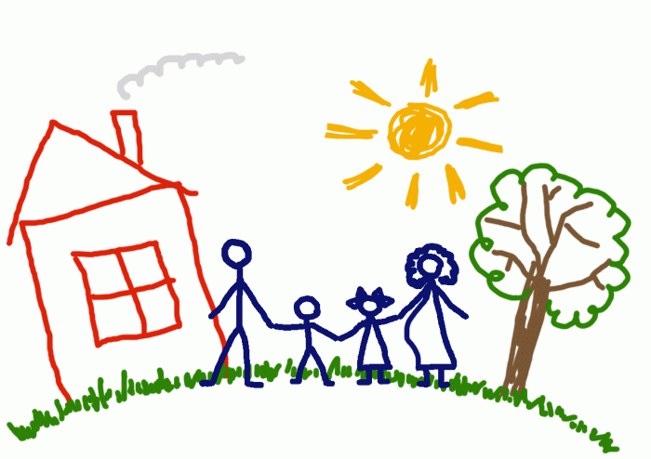
Перечень основных мероприятий
реализации проекта:
Родительское собрание на тему «Права ребенка – это права взрослого».
Практические консультации для родителей.
Тематические беседы.
Оформление стенда «Права ребенка».
Тематические занятия по правам ребенка:
« Ваши права дети», «Права ребенка на имя, отчество и фамилию», «Мой дом – моя крепость».
Акция к международному Дню семьи «Счастье ребёнка в наших руках».

Slide 9
Реализация проекта
Социально – коммуникативное
развитие
Задачи:
Изучать особенности общения детей и взрослых в семье.
Обращать внимание родителей на возможность развития коммуникативной сферы ребенка в семье и детском саду.
Рекомендовать родителям использовать каждую возможность для общения с ребёнком.
Развивать коммуникативные навыки у детей.
Беседы о правовых праздниках «День защиты детей» « День семьи»
▪ Оформление коллажа «Семья без детей, что цветок без запаха».
▪ Разучивание стихотворения о правах Шарль Луи Монтескье «Большая семья».

Slide 10
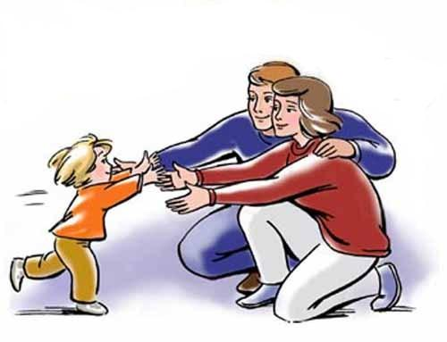
Реализация проекта
Показывать родителям значение матери, отца, а так же дедушек, бабушек, воспитателей, детей-сверстников в развитии взаимодействия ребенка с социумом, понимание социальных норм поведения.
Подчеркивать ценность каждого ребёнка для общества вне зависимости от его индивидуальных особенностей и этнической принадлежности.
Беседы :
« Роль бабушки и дедушки в воспитании детей».
« Маму очень я люблю».

Slide 11
Реализация проекта
Сюжетно-ролевые игры
«Семья».
«Детский сад»
«Больница»
«Магазин»
«Строители»
▪ Словесные дидактические игры
«Назови меня ласково»
«Назови меня полным именем»
«Можно – нельзя»
« Кто тебя позвал»
«Я должен…»
Развивающие игры
«Мои права»
«Кто нарушил права?»

Slide 12
Реализация проекта
Познавательное развитие
Задачи:
Привлекать родителей к совместно с детьми исследовательской, проектной и продуктивной деятельности в детском саду и дома.
Ориентировать родителей на развитие у ребенка потребности к общению со взрослыми и сверстниками.
Вводная беседа с детьми по знакомству с Конвенцией о правах ребенка
▪ Циклы познавательных бесед «Права детей»:
"Что такое право?".
"Права и обязанности в семье"
«Мы разные".
«Профессии»
«Моя семья»
« Какие мы»

Slide 13
Реализация проекта
Речевое развитие
Задачи:
Ориентировать родителей на совместное с ребенком чтение литературы, посвящённой различным профессиям, труду, просмотр соответствующих художественных и мультипликационных фильмов.
Обращать внимание детей на отношение членов семьи к труду.
Беседа «Права и обязанности детей в семье».
М/ф « Песенка мышонка», «Чебурашка и крокодил Гена».
Совместно с родителями подбор картотеки «Профессии мам и пап» и «Профессии задействованные в правосудии».
Изготовление атрибутов для игр.
Сюжетно-ролевая игра «Мамины помощники».
Рассматривание серии картинок «Кем быть?».

Slide 14
Реализация проекта
Показывать родителям ценность домашнего чтения.
Продолжать работу по формированию доброжелательных взаимоотношений между детьми.
Учить оценивать поступки героев произведений, драматизировать отрывки сказок.
Картотека пословиц и поговорок о семье.
Чтение: З.Воскресенская «Мама», «Мамины руки», С.Михалков «А что у вас?», Е.Благинина «Посидим в тишине», Г.Х.Андерсен «Гадкий утенок» , А. Барто «Одиночество», В.Осеева «Сторож».Русские народные сказки: « Мужик и медведь», « Лиса, волы и медведь»,
« Лисичка сестричка и волк», С.В.Михалков « Три поросёнка», «Волк и семеро козлят», «Гуси лебеди».
Павел Астахов «Детям о праве»

Slide 15
Реализация проекта
Физическое развитие.
Задачи:
Объяснять родителям, как образ жизни семь воздействует на здоровье ребенка.
На основе просмотра художественных и мультипликационных фильмов ориентировать познание детей на сохранение и укрепление здоровья.
Дид/игра « Крепыши-малыши»
М/ф « Айболит», « Бегемот который боялся прививок»

Slide 16
Реализация проекта
Знакомить родителей с опасными для здоровья ситуациями, возникающими дома, на дороге и т.д. и способами поведения в них.
Информировать родителей о необходимости создания безопасных условий пребывания детей дома.
Знакомить детей с правилами поведения в различных жизненных ситуаций.
Игра-беседа «Если чужой стучится в дверь».
Дидактическая игра «Как обеспечить безопасность?»,
« Если ты поранился», « Пожар 01», «Скорая помощь 03».

Slide 17
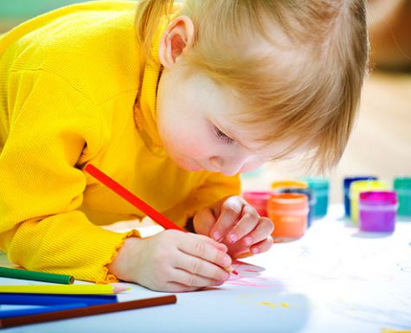
Реализация проекта
Художественно – эстетическое развитие
Цель: Поддерживать стремление родителей развивать художественную деятельность детей в детском саду и дома;
организовывать выставки семейного художественного творчества .
Аппликация.
Тема: по мотивам русской народной сказки « Заюшкина избушка» .
Задача: Закреплять знание детей о правах, что каждый имеет право на неприкосновенность жилища.
Аппликация
Тема: « Кошка с воздушными шариками» - каждый имеет право на медицинскую помощь.
Лепка
Тема: по мотивам венгерской сказки « Два жадных медвежонка» - Закреплять знание детей о праве на защиту чести и достоинства.
Лепка
Тема: рельефная декоративная из солёного теста « Цветы – сердечки в подарок мамам, бабушкам». - Каждый ребенок имеет право на семью.
Рисование
Тема: «Кто в рукавичке живет» по мотивам сказки «Рукавичка» - Право на имущество.

Slide 18
Реализация проекта
Музыкальное развитие
Задачи:
Привлекать родителей к разнообразным формам совместной музыкально-художественной деятельности с детьми детского сада, способствующим возникновения ярких эмоций, творческого вдохновения, развитию общения.

Slide 19
«Город счастья» (развлечение по правам ребёнка с участием родителей).
Цель:
Закрепить знания детей и родителей о Конвенции ООН о правах ребенка.
Задачи:
Способствовать развитию правового мировоззрения и нравственных представлений.
Развивать умение рассуждать и делать выводы.
Воспитывать чувство самоуважения и уважения к другим.
Прослушивание песни «Мама для мамонтёнка», «Рыжий, рыжий конопатый» и др.

Slide 20
Ожидаемые конечные
результаты:
Повышение интереса родителей и совместной деятельности детей, педагогов и родителей. Научить ребенка соблюдать закон не оставаться равнодушным к происходящему.
Акция к международному Дню семьи «Счастье ребёнка в наших руках».
Цель мероприятия: Сплотить семьи в совместной деятельности.
Задачи:
Обратить внимание членов каждой семьи друг к другу, уметь вместе обсудить и сформулировать свои семейные цели, мечты.
Дать понять о важности в семье единства, уважения, понимания всех членов семьи.

Slide 21
Реализация проекта
Формы взаимодействия
с семьей
▪ Анкетирование «Какие вы знаете документы по правам ребенка», «Хорошие ли вы родители».
▪ Консультации.
▪ Творческие задания совместно с родителями, сочинения на тему:
- «Домашние обязанности детей»;
- «Мой мир» (с рисунками и фото).
▪ Собрание «Маленьким детям - Большие права» (семейная гостиная).
▪ Папка – передвижка «Права детей».

Slide 22
Список литературы
1.От рождения до школы. Примерная основная общеобразовательная программа дошкольного образования. Веракса Н. Е. Васильева М. А., Комарова Т. С./ Издательство: Мозаика-Синтез, 2014
2. Этические беседы с детьми 4-7 лет Петрова В. И., Стульник Т. Д. 2012
3. Владимирова. О чем говорят рисунки ребенка [Текст]/ О.Владимирова// Мой маленький. 2007.- №9- С.20-22
4. Т.А. Шорыгина «Беседы о правах ребёнка», Москва, 2011 год.
5.Кардаш Е.Л. Занятие с детьми о правах
6.Семейный кодекс Российской Федерации (от 10.02.2003 год).
7. Закон РФ «Об основных гарантиях прав ребенка в Российской Федерации» (от 24.07.1998 год).
8. Пыжьянова Я. «Права ребенка». Журнал «Ребенок в детском саду, 2003, №3,4
9. Н.Г.Зеленова, Л.Е.Осипова «Я – ребенок, и я…и я имею право», Москва, 2007.
10. Гетманова А.Р. «Программа по воспитанию основ правовой культуры у дошкольников», Набережные Челны, 2009.
11. В.Антонов «Изучаем права человека», Москва, 1996.
12. Е.Рылеева «Как помочь дошкольнику найти свое место в мире людей», Москва, 2001.
13. Давыдова, О. И., Вялкова, С.М. Беседы об ответственности и правах ребенка [Текст]/ О.И. Давыдова, С.М. Вялкова – М.: ТЦ Сфера, 2008.
15. Декларация прав ребенка [Текст]// Провозглашена резолюцией 1386 (XIV) Генеральной Ассамблеи (20.11.1959г.).- Ростов /Дон, «Феникс», 2002.

